Slide 1


11. Hyveet
Ydinsisällöt

Slide 2
Moraaliteorioiden kriisi
Klassiset moraaliteoriat on muotoiltu 1700- ja 1800-luvuilla.
Koska maailmassa on tapahtunut sen jälkeen paljon pahaa, teorioiden perustelut ovat alkaneet tuntua monista riittämättömiltä.

Slide 3
Hyve-etiikka
Aristoteleen kehittelemä hyve-etiikka on palannut eettiseen keskusteluun.
Hyve-etiikan mukaan tekoja on tarkasteltava suhteessa kuhunkin tilanteeseen: sama teko voi olla hyvä tai oikea yhdessä tilanteessa mutta paha tai väärä toisessa.

Slide 4
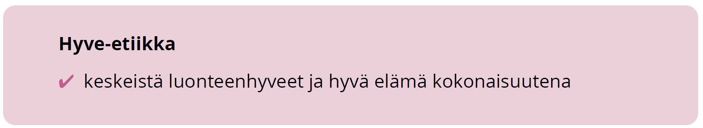

Slide 5
Hyveet
Hyve-etiikan keskiössä ovat hyveet eli ihmisen luonteenpiirteet, jotka ihminen omaksuu kasvatuksen kautta.
Hyveet nähdään usein ns. järkevänä keskivälinä erilaisten äärimmäisyyksien välissä.
Tavoitteena ovat yksilön ja yhteisön kukoistus, onnellisuus ja hyvä elämä.

Slide 6
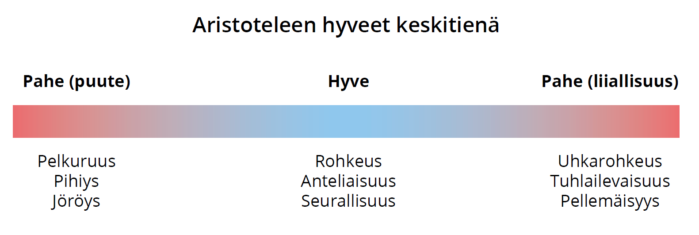

Slide 7
Tärkeimmät hyveet
Tärkeimmät hyveet eli kardinaalihyveet ovat Aristoteleen mukaan
  Viisaus
  Rohkeus
  Oikeamielisyys
  Kohtuullisuus

Slide 8
Teoriakriittisyys
Teoriakriittisyydellä tarkoitetaan etiikassa monenlaisia lähestymistapoja, joita yhdistää ajatus siitä, ettei moraalia voi tai pidä yrittää perustella teoreettisesti.

Slide 9
Etiikan teorioita vastaan esitettyjä kysymyksiä I
Eivätkö vähintäänkin universaalit moraaliteoriat ole liian jäykkiä ja abstrakteja suhteessa yksilön ainutkertaisiin valintoihin?
Jos joku ajattelee voivansa laskea moraalin, eikö tuo ajatus jo kavalla, ettei tällöin puhuta enää moraalista?

Slide 10
Etiikan teorioita vastaan esitettyjä kysymyksiä II
Jos perustelen toimintaani X sillä, että teoria Y sanoo niin, yritänkö silloin vain sysätä oman moraalisen vastuuni teorian harteille?
Voiko ihmisestä tehdä moraalisen rationaalisen argumentaation kautta?
Koska moraali ei ilmene yhteisesti havaittavassa ja jaettavassa todellisuudessa, siitä ei voi esittää objektiivisia arvioita, saati sitten teoriaa.

Slide 11
Taito: Filosofinen keskustelu moraalista
Filosofinen keskustelu etenee usein kommentteina aiempien ajattelijoiden teorioihin ja näkemyksiin.
Tästä syystä on tärkeää tuntea ainakin keskeisimpiä klassikkoteorioita kuten Aristoteleen ja Kantin ajatuksia.

